Slide 1
《期末考试》人教8物上
提分专练2 作图题
提分专练3 实验探究题
提分专练4 综合应用题
刷真题
试卷1 郑州市2022-2023学年上期期末联考试卷
试卷2 洛阳市2022-2023学年第一学期期末考试试卷
试卷3 平顶山市2022-2023学年上期期末质量调研试题
试卷4 济源市2022-2023学年上期期末质量调研试题
试卷5 焦作市2022-2023学年（上）期末试卷
试卷6 许昌市2022-2023学年第一学期期末教学质量检测
试卷7 开封市2022-2023学年第一学期期末学情诊断试卷
试卷8 濮阳市2022-2023学年第一学期期末考试试卷
试卷9 信阳市2022-2023学年上期学情调研试卷
刷模拟
试卷10 2023秋必刷·九县七区名师精研预测卷（一）
试卷11 2023秋必刷·九县七区名师精研预测卷（二）
过基础
第一章 机械运动
第二章 声现象
第三章 物态变化
第四章 光现象
第五章 透镜及其应用
第六章 质量与密度
章节巩固练1 机械运动
章节巩固练2 声现象
章节巩固练3 物态变化
章节巩固练4 光现象
章节巩固练5 透镜及其应用
章节巩固练6 质量与密度（1）
章节巩固练7 质量与密度（2）
刷专题
提分专练1 填空、选择重难题

Slide 2
《期末考试》人教8物上
第三章 物态变化

Slide 3
考点1 温度
1.温度：表示物体的冷热程度，单位是摄氏温度（℃）。在标准大气压下冰水混合物的温度为0 ℃，沸水的温度为100 ℃。
2.温度计的使用

Slide 4
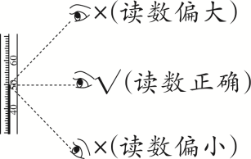
（1）常用的实验室用温度计
原理 | 利用液体热胀冷缩的规律制成的
使用和读数 | ①估计被测液体的温度，选择量程和分度值适当的温度计；②将温度计的玻璃泡全部浸入被测液体中，但不能接触容器底或容器壁；③待温度计的示数稳定后再读数，读数时玻璃泡不能离开被测液体，视线要与温度计中液柱的液面相平，如图 ⁠ ⁠

Slide 5
（2）体温计：量程为 35～42 ℃，分度值为 0.1 ℃；体温计可以离开人体读数，如图体温计的示数为37.1 ℃。

Slide 6
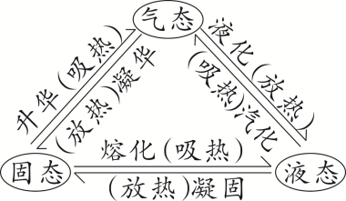
考点2 物态变化
1.物态变化现象
（1）物质在三态间的转化（六种物态变化与吸、放热关系图）

Slide 7
（2）常见自然现象中的物态变化
自然现象 | 成因 | 物态变化
云 | 水蒸气升空过程中遇冷液化成小水滴或凝华成小冰晶，便形成云 | 液化、凝华
雨 | 云层中的小冰晶下落时熔化成小水滴，便形成雨 | 熔化
雾 | 水蒸气遇冷液化成小水珠，这些小水珠悬浮在空中形成雾 | 液化

Slide 8
自然现象 | 成因 | 物态变化
露 | 在早晨温度较低时，空气中的水蒸气液化成小水珠附着在树叶、花草等的表面形成露 | 液化
霜、雪 | 水蒸气在地表遇到0 ℃以下的物体时，直接凝华为固体，形成霜；如果高空的温度为0 ℃以下，水蒸气直接凝华成小冰晶，形成雪 | 凝华
⁠ ⁠ 冬天窗户上的冰花出现在玻璃的内表面，因为室内温度高于室外温度，室内空气中的水蒸气遇到温度很低的玻璃会凝华成小冰晶。

Slide 9
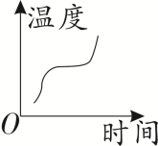
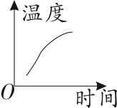
2.晶体和非晶体
 | 晶体 | 非晶体
定义 | 有固定的熔化温度的固体 | 没有固定的熔化温度的固体
熔化过程和图象 | 有固定的熔点，熔化时 不断吸热，温度不变 ⁠ ⁠ | 没有固定的熔点，熔化时，不断吸热，温度升高 ⁠ ⁠
常见物质 | 海波、冰、石英、各种金属等 | 松香、玻璃、石蜡、沥青等

Slide 10
3.蒸发和沸腾（汽化的两种形式）
形式 |  | 蒸发 | 沸腾
不 同 点 | 发生部位 | 只在液体表面 | 在液体内部和表面同时发生
 | 温度条件 | 在任何温度下 | 只在沸点时
 | 剧烈程度 | 缓慢 | 剧烈
 | 影响因素 | 表面积、空气流速、温度 | 供热快慢、液面上方气压
 | 温度变化 | 降温致冷 | 吸收热量，温度不变
相同点 |  | 都是汽化现象，都需吸热

Slide 11
4.液化的两种方式：①降低温度，如雾、露的形式；②压缩体积，如打火机中的液体。

Slide 12
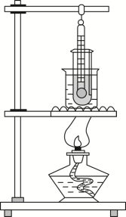
5.实验：探究固体熔化时温度的变化规律（命题点分析）
（1）实验前点燃酒精灯，自下而上组装好器材。
（2）水浴法加热的优点：被加热物质受热均匀，方便记录数据。
（3）实验时烧杯外壁出现水珠，这是空气中的水蒸气液化形成的。
（4）晶体熔化时，持续吸热，温度不变。
（5）验证固体熔化时需要持续吸热的方法：停止加热，过一会观察固体能否继续熔化。

Slide 13
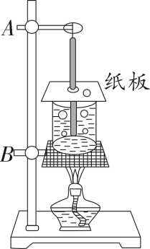
6.实验：探究水沸腾时温度变化的特点（命题点分析）
（1）按照实验规范要求，调整铁圈B，确定其高度时，需要点燃酒精灯。
（2）用带孔硬纸板给烧杯加盖的目的是减少水的散热，从而缩短加热时间。
图1

Slide 14
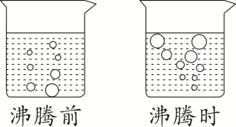
（3）实验中气泡的特点：如图2，沸腾前气泡上小下大，沸腾时气泡上大下小。
图2
（4）水沸腾后，烧杯上方出现大量“白气”，这是水蒸气液化形成的小水珠。
（5）水沸点低于100 ℃的原因是当地大气压低于一个标准大气压。

Slide 15
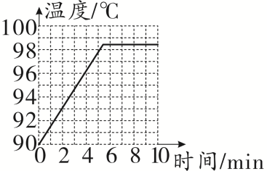
（6）缩短加热时间的方法：①减少所用水的质量；②提高所用水的初温等。
（7）水温随时间的变化图象如图3所示。由图象可知，水沸腾时，继续吸热，温度不变。
图3

